Slide 1
Proiect PNRR
„STEM EDU SCHOOL- Competențe STEM și calitate în evaluare ”
Școala Gimnazială Nr. 79

Slide 2
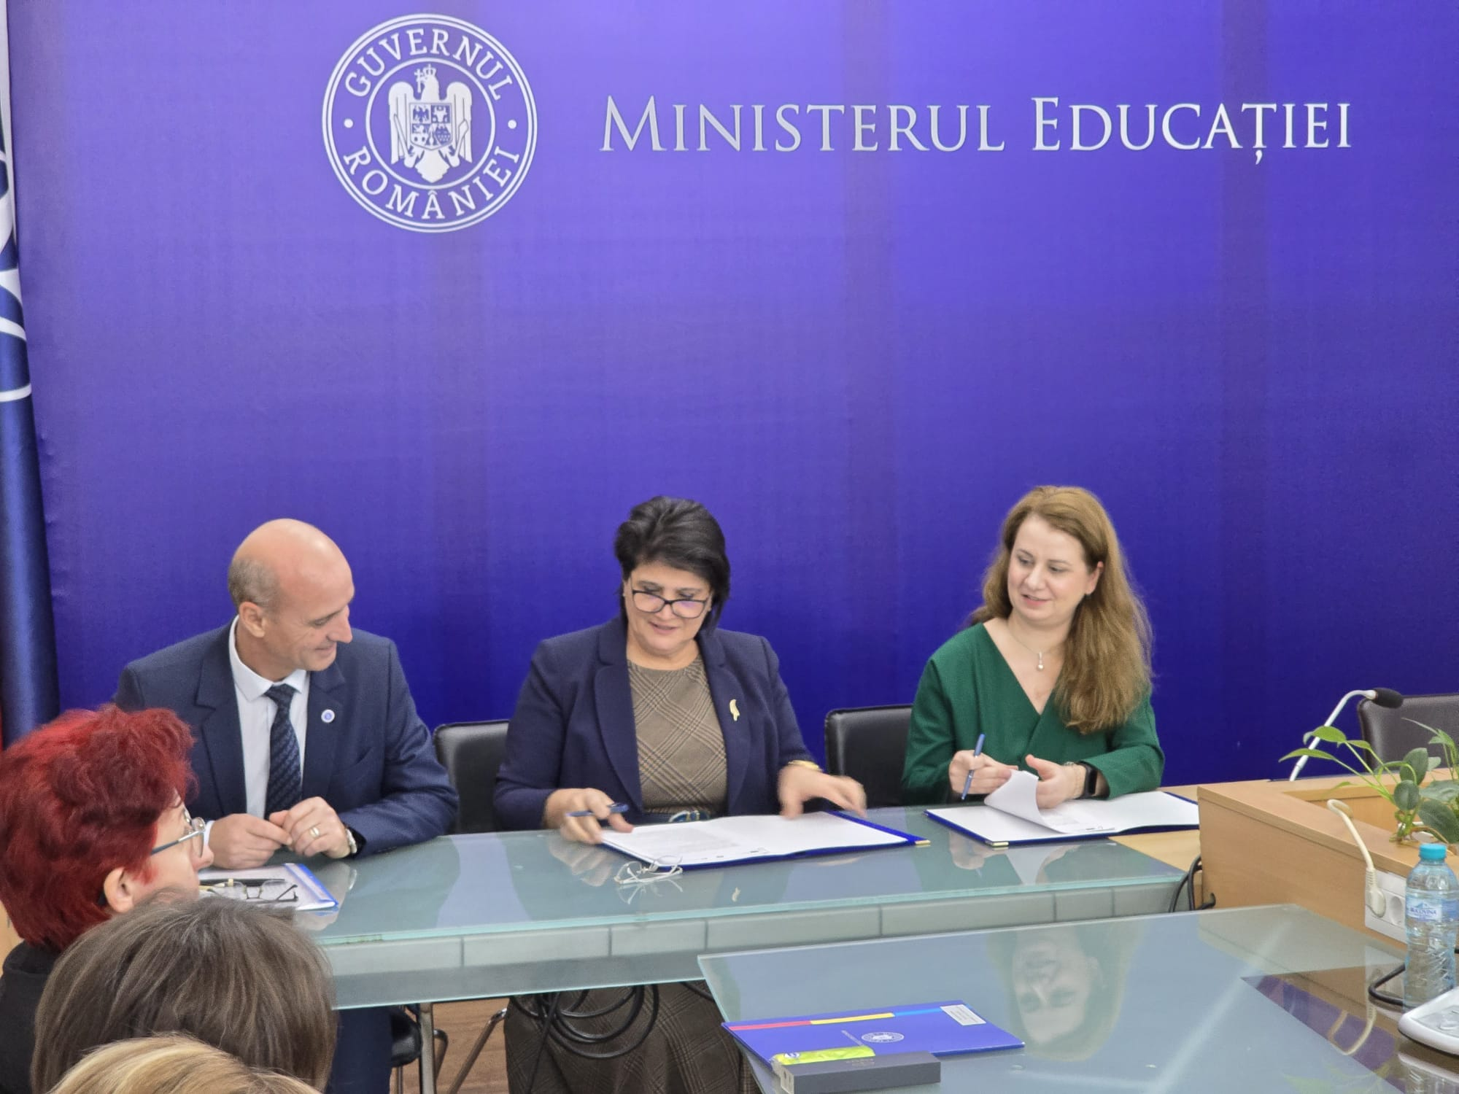
Proiect PNRR: STEM EDU SCHOOL Competențe STEM și calitate în evaluare
Componenta C15: Educație
Reforma 7: Reforma guvernanței sistemului de învățământ preuniversitar și profesionalizarea managementului
Investiția 18: Program de instruire și mentorat pentru manageri și inspectori școlari (Școli - pilot)
Beneficiar: Școala Gimnazială Nr. 79

Slide 3
Cursuri Robotică
Clasa a V-a

Slide 4
Robotică
Clasa a VI-a

Slide 5
Cursuri matematică
Clasa a V-a / Clasa a VI-a

Slide 6
Formarea cadre didactice iunie 2025- ianuarie 2026
Învățământ primar

Slide 7
Formarea cadrelor didactice septembrie 2025- ianuarie 2026
Gimnaziu

Slide 8
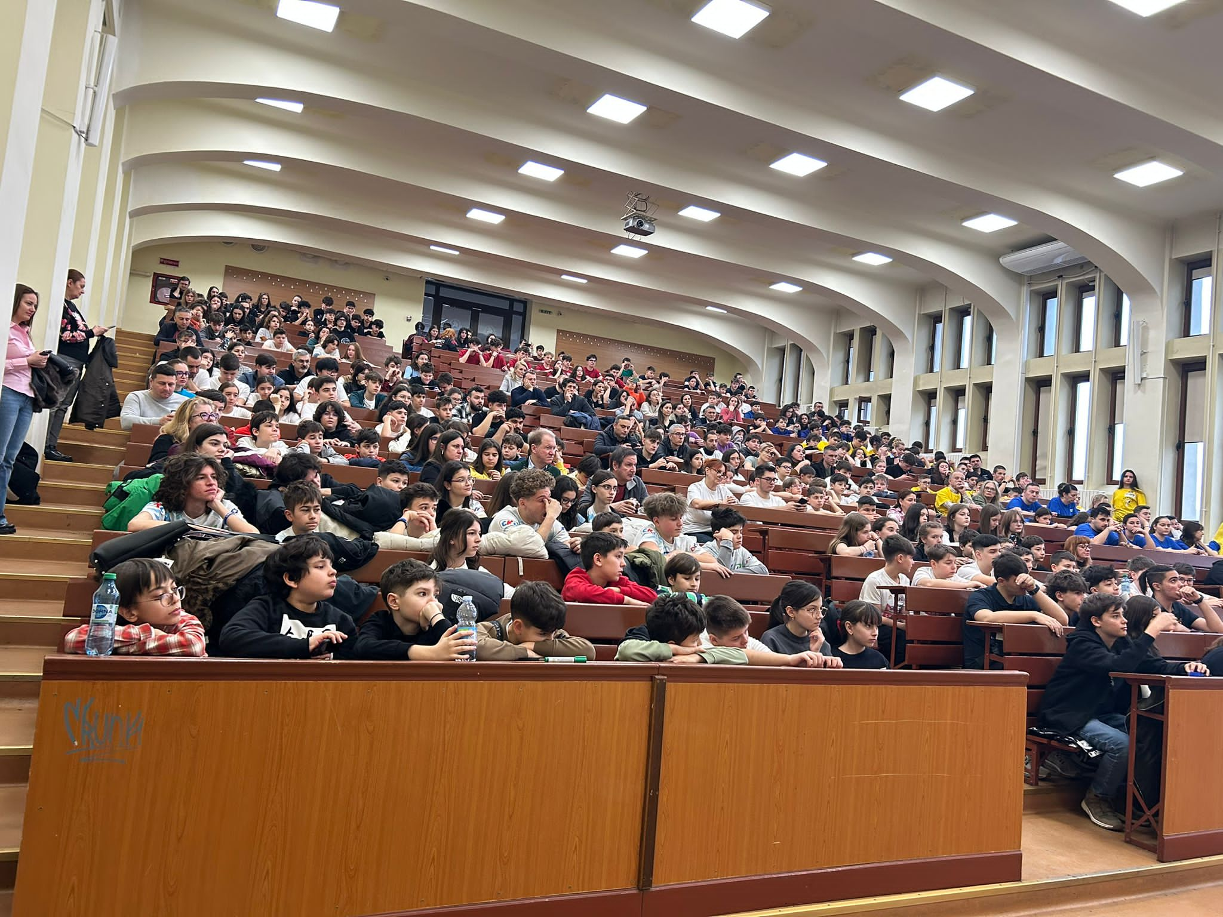
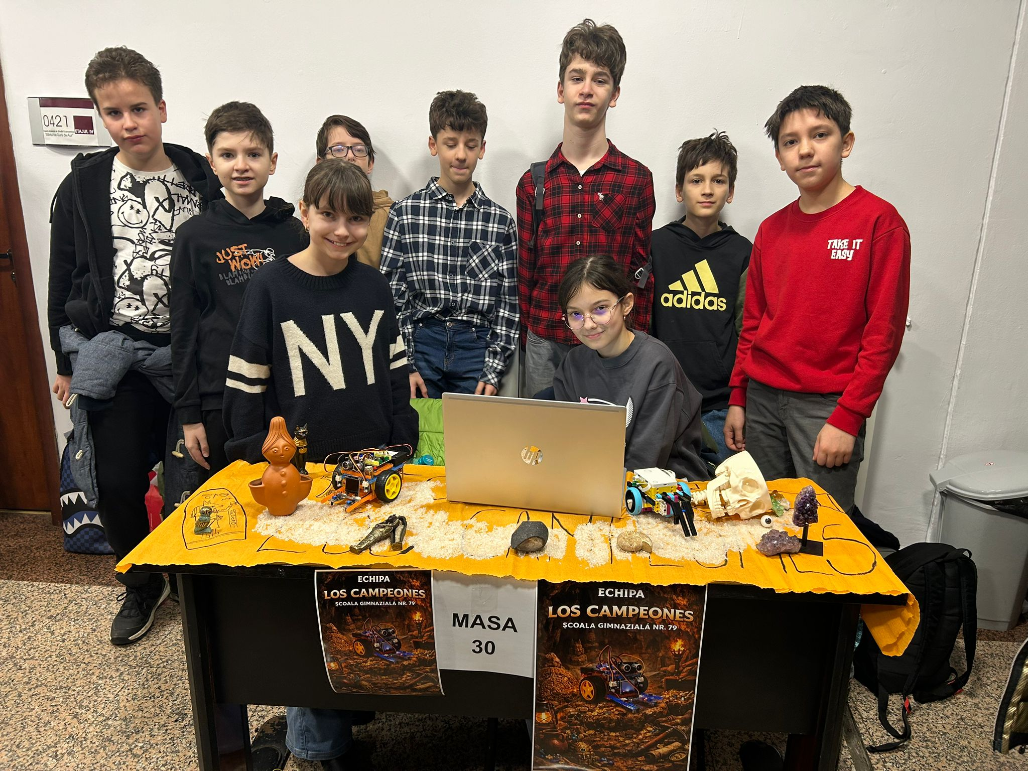
Concurs robotică_FIRST LEGO LEAGUE ROMÂNIA_februarie 2026

Slide 9
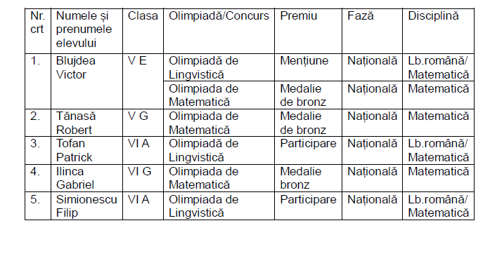
Performanțele elevilor din grupurile STEM la concursurile școlare
An școlar 2025-2026

